Slide 1
PROIECT FINAL
Pop Fabiola Georgiana
26.08.2023

Slide 2
Cuprins :
Partea I - Noțiuni teoretice
Informații teoretice dobândite în urma parcurgerii cursului de testare manuală.
Partea II – Aspecte practice
Punerea în practică a cunoștințelor acumulate.

Slide 3
Partea I - Noțiuni teoretice
Informații teoretice dobândite în urma parcurgerii cursului de testare manuală
Ce sunt acelea requirements?
Sunt specificațiile clientului, prin care sunt descrise in detaliu cerintele ce trebuiesc implementate in dezvoltarea produsului, cat si cum ar trebui sa functioneze si sa arate produsul.
Ce este test condition?
Poate fi definit ca punctul de start pentru începerea testarii a unei părți componente din sistem sau chiar a unui sistem întreg, pentru ca poate fi verificat printr-un test case, cum ar fi o funcție, o tranzacție, o funcționalitate, un atribut etc.
Răspunde la întrebarea: Ce voi testa?
Ce este un test case și la ce se folosește?
Setul de acțiuni ce trebuiesc aplicate unui sistem pentru a determina dacă acestea sunt conforme cu cerintele și functionalitatile proiectului.
Răspunde la întrebarea: Cum voi testa?

Slide 4
Explicați cum se poate folosi un test plan (test suite) care este scopul unui test plan.
Un test plan este un document detaliat ce descrie strategia, obiectivele, calendarul de desfășurare (cu posibile date limita), cât și resursele necesare pentru a face testarea aplicației, pe scurt ne ajută să determinăm efortul necesar pentru determinarea calității produsului supus testării.
Astfel, acest plan devine:
Un ghid pentru a înțelege produsul software de testat;
Un mijloc de a găsi potențiale probleme și soluții pentru ele;
Un mod de a comunica cu alți membri ai echipei și de a imbunatati astfel valoarea produsului final.
Enumerați statusurile pe care poate să le aibă rularea unui test case
PASS / FAIL/ WIP/ BLOCKED
Etapele procesului de testare
PLANIFICARE
ANALIZĂ
DESIGN
IMPLEMENTARE
EXECUTIE
ÎNCHIDERE
MONITORIZARE SI CONTROL

Slide 5
Enumerați statusurile pe care poate să le aibă un defect.
TESTER
DEVELOPER
New / Prioritized
Assigned
Opened
Deferred
Pending retest
Retest
Fixed
Not a bug
Verified
Not-solved
Reopened
Not
reproducible
CLOSED

Slide 6
Explicați diferența între retesting și regression testing.
Explicați diferența între functional testing si
non-functional testing.
Retestarea este un proces prin care se verifică dacă defectele marcate ca și remediate au fost într-adevăr remediate.
Testarea de regresie este un proces prin care se verifică programul sau o parte din program pentru a ne asigura că schimbările aduse asupra lui nu au cauzat și alte defecte.
Testarea funcțională verifică dacă produsul își îndeplinește funcțiile, pe baza specificațiilor.
Ce trebuie să facă produsul?
Testarea non-funcțională verifică atribute care descriu cât de bine își îndeplinește sistemul funcțiile.
Cum trebuie să se comporte produsul?
Care sunt tehnicile de testare și grupati-le în categoria corespunzătoare (black-box, white-box, experience-based)?
Tehnici de testare dinamica
Tehnici de testare
statica
Black box:
Partiționarea echivalentă
Analiza valorilor limită
Testarea tranzițiilor de stare
Tabel decizional
Use case Testing
Testarea pe baza de experinta
White box:
Statement coverage
Decision coverage
Analiza statică
Review
Error guessing testing
Exploratory testing
Checklist based testing

Slide 7
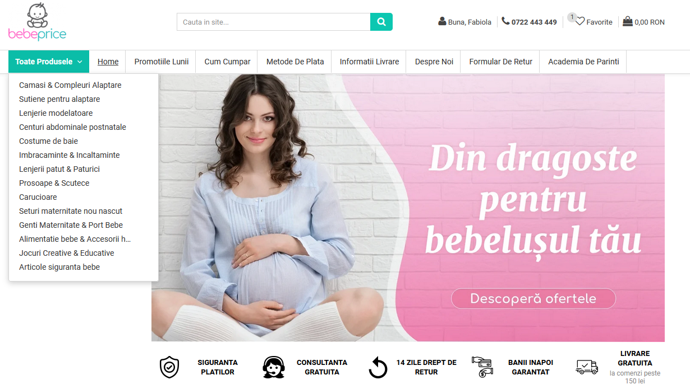
Partea II – Aspecte practice - Punerea în practică a cunostintelor acumulate.
Alege o aplicație banking sau o aplicație delivery sau un website și prezintă următoarele:
Cerințele pentru aplicația/website-ul ales :
WEBSITE-UL ales pentru testare este: https://www.bebeprice.ro/ .
Acesta este magazin online, numit : BebePrice, pune spre achizitie produse pentru mamici si bebelusi. Testarea se face doar din calitatea de User Client.
Pentru ca este un magazin online, acesta are nevoie de un meniu cu butoane functionale, cat si de un modul , in care utilizatorul sa-si poata regasi si edita profilul cu date personale (Nume, nr de telefon, adresa de email, adrese de livrare), cat si un istoric al comenzilor si platilor, cu o statusul in care se afla acestea.

Slide 8
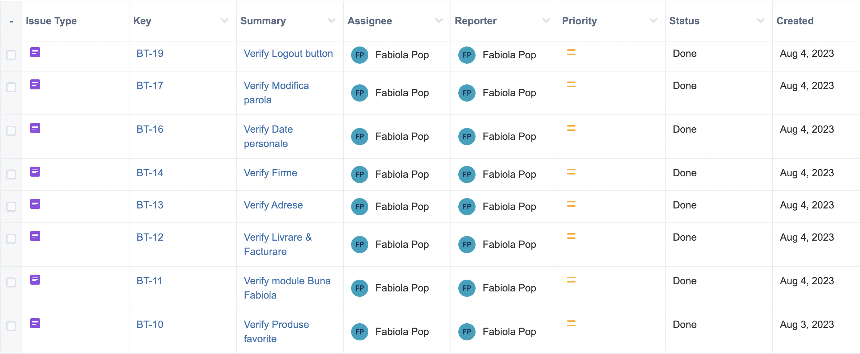
CONDITIILE TESTARE SI TEST CASE
In urma analizei specificatiilor, scopul testarii acestui site este de a verifica functionalitatea Meniului si a butoanelor sale, cat si de a verifica modulul Contul meu, in care pot fi vazute un profil al utilizatorului, cu datele personale si adresele de livrare si un istoric al comenzilor si al platilor cu statusul lor de procesare.
Proiectul de testare a fost creat cu ajutorul tool-ului Jira Zephyr Squad și are ca structura:
1 epic numit: Identify the type of website is tested;
2 Story: Menu and buttons (verificarea funcționalitătii butoanelor din cele 4 meniuri) si Contul meu (verificarea statusului comenzilor si platilor, profilului cu date de contact);

Slide 9
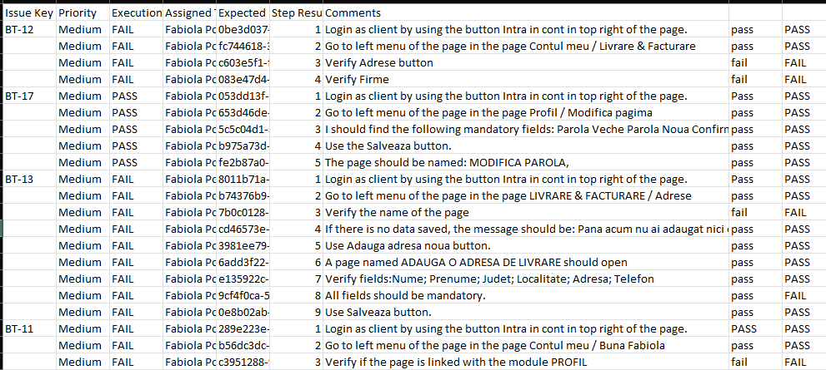
Test case-uri

Slide 10
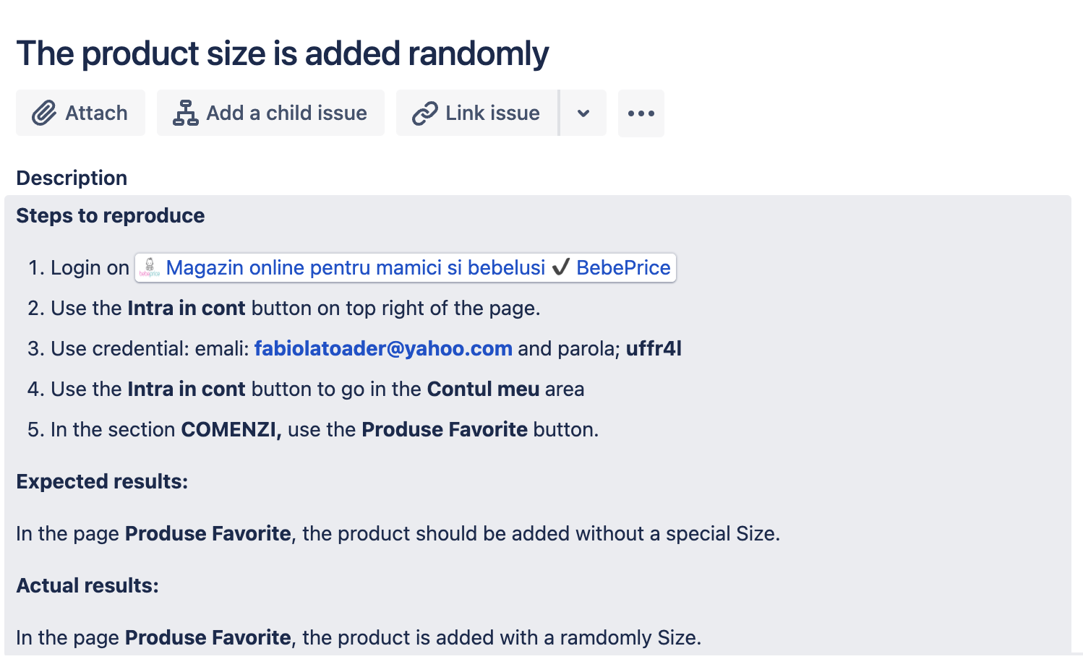
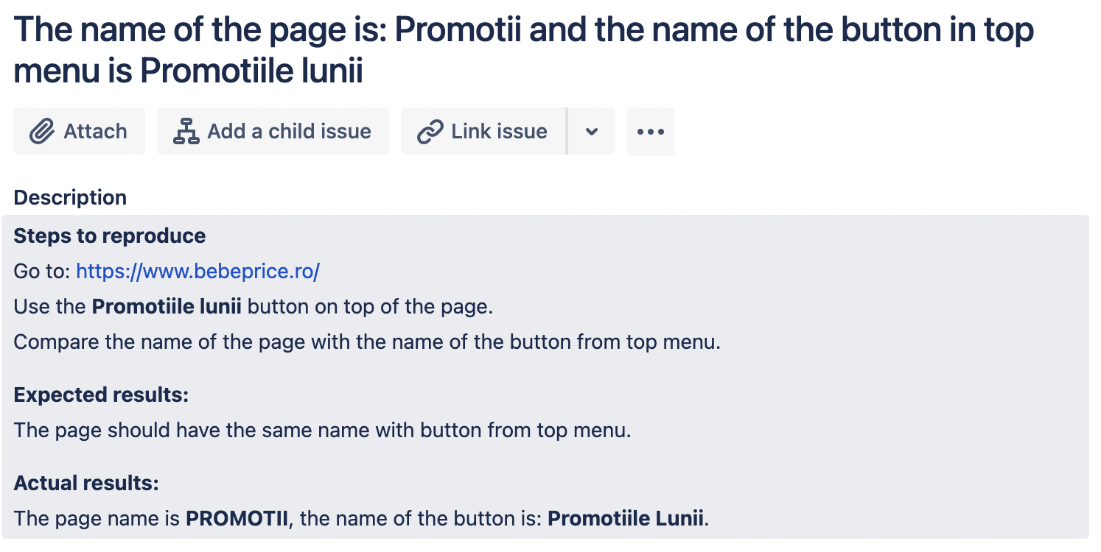
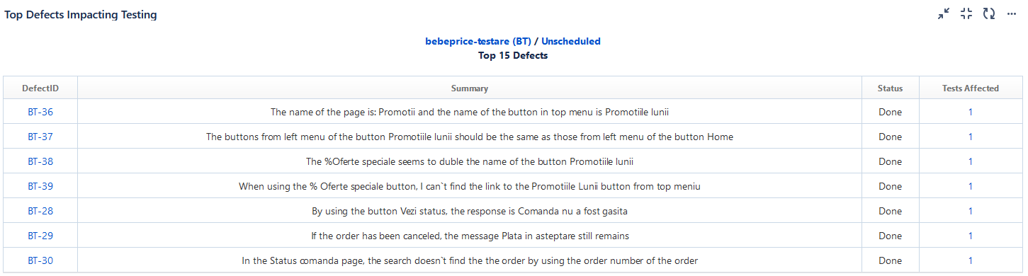
RAPORTUL DE DEFECT – BUG TICKET

Slide 11
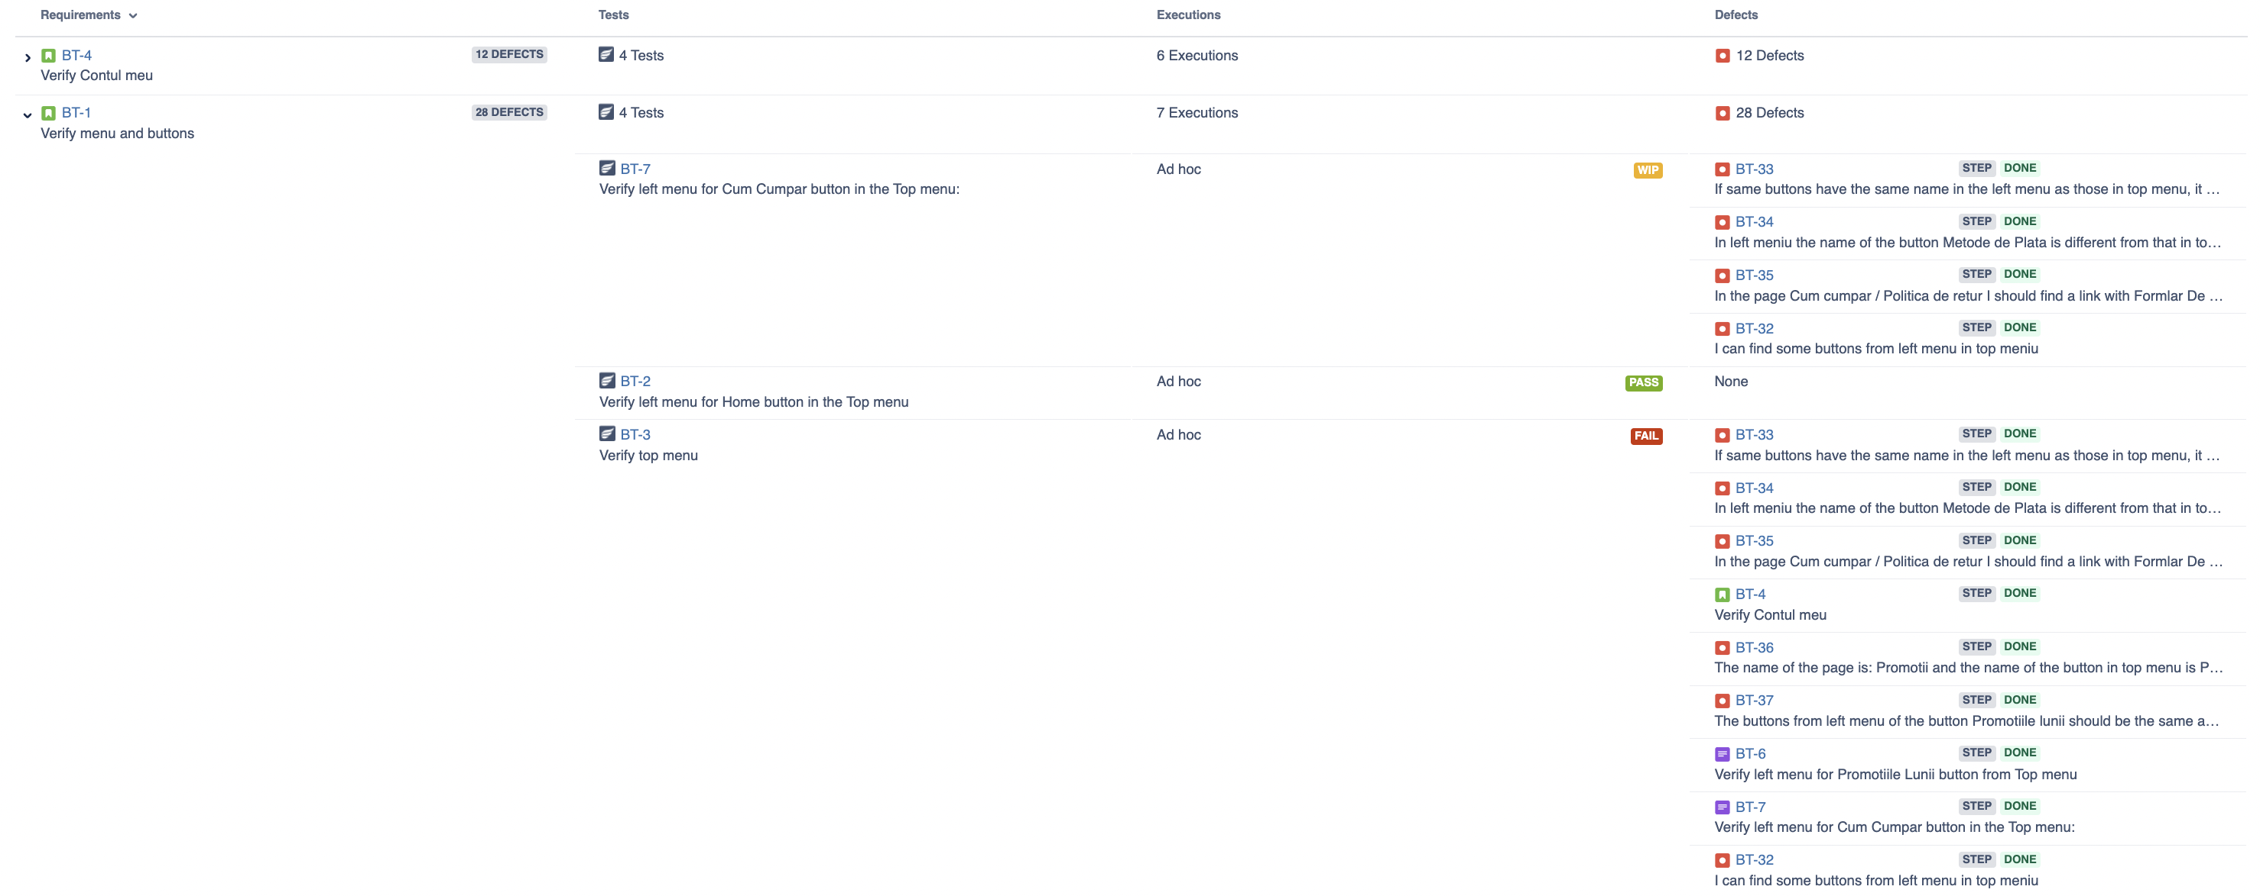
Matricea trasabilitatii

Slide 12
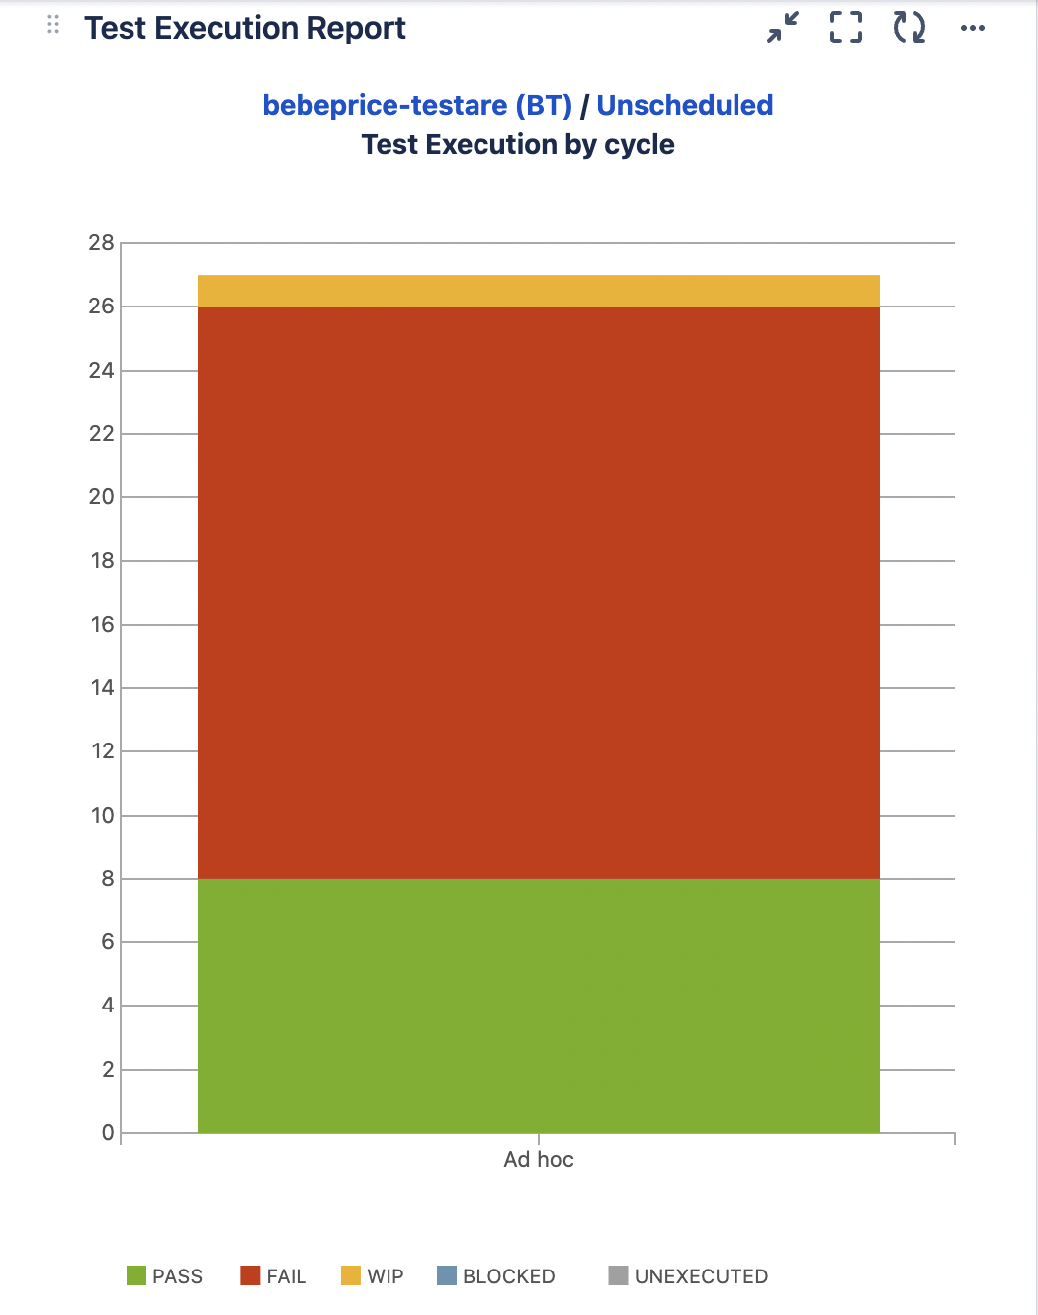
Raportul general in aplicatia Jira
Raportul de execuție al testelor a fost generat pentru cycle summary create pentru fiecare modul testat.
Din acest raport reiese că dintr-un total de 27 teste executate, 19 au eșuat.

Slide 13
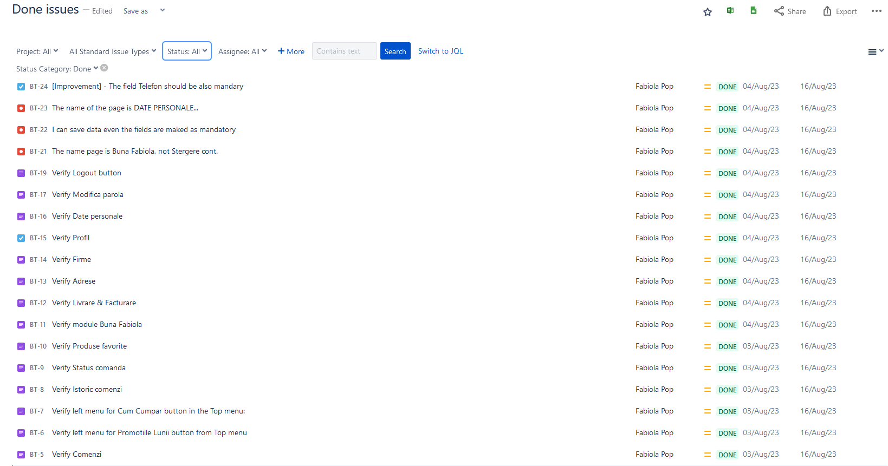
Analiza de risc
Risc de proiect:
Perioadă de scurtă a versiunii trial a tool-lului Zephyr
Imposibilitatea de a loga toate bug-urile, datorate lipseide experienta a echipei de testare, cat si presiunea dead-line-ului
Risc de produs
Incapacitatea produsului de a intampina asteptarile legate de aceasta functionalitate.
Dificultate de a identifica statusul unei comenzi si plata acesteia.
Exita 4 tipuri de menu pe site, ceea ce ingreuneaza navigarea pe site.
Diferenta intre numele butoanelor si paginile catre care conduc acestea.
CONCLUZII GENERALE ÎN URMA TESTĂRII
In cadrul acestui proiect au fost testate toate cele 15 TC-uri planificate pentru executie.
Din cele 15 TC-uri au fost descoperite un numar total de 17 bug-uri, ale caror prioritati sunt 5 (low), 3 (medim) si 9 (high)
Defectele raportate au fost diminuate prin upgradarea site-ului.
In cadrul noii versiuni se vor efectua retestarea si testarea de regresie.

Slide 14
Credentiale mail:
fabiola.pop.jira1@gmail.com
Parola: Abracadabra123
Link Jira:
https://bebeprice-testare.atlassian.net/jira/software/projects/BT/boards/1 Credentiale Jira:
fabiola.pop.jira1@gmail.com
Parola: Abracadabra123
Link site:
https://www.bebeprice.ro/
Credentiale site:
fabiola.toader@yahoo.com
Parola: uffr4l
Link Ghithub :
https://github.com/FabiolaPop/Final_Project
Credentiale Ghithub:
Username: FabiolaPop
fabiola.pop.jira1@gmail.com
Parola: Abracadabra#12345

Slide 15
Multumesc echipei It Factory pentru ocazia de a dobandi atat de multe cunostinte in acest domeniu interesant!

